Slide 1
鉴别闲鱼二手显卡
第十组

Slide 2
故事起因
小龙同学在某国际知名二手交易网站购买了一款二手显卡，以便用来认真学习和工作，但是小龙担心购买到假货，特便请我们小组的成员来帮他一把，鉴别一下该显卡的真伪及其是否值得购买。

Slide 3
目录
产品介绍
01
检测真伪
02
03
购买建议

Slide 4
产品介绍
1

Slide 5
产品介绍
名称：蓝宝石RX 580 8G D5 白金版 OC
定位：主流级显卡
卖家购买日期：2018年1月
购买价格：650元
购买地点：某鱼
备注：无配件，无箱说，无发票

Slide 6
检测真伪
2

Slide 7
检测真伪
概述：目前市面上的RX588假货多数为寨卡或者为RX488刷bios得到。
寨卡是小型厂家通过回收老旧显卡再翻新后出售的显卡，虽然寿命堪忧，但是一般不会有真伪方面的问题，更不会贴牌成“蓝宝石”之类的大厂，故可排除此风险。
RX480 470 580等型号外观几乎无差别，通过刷写显卡bios，将RX488伪装成RX588为无良卖家的惯用手法，此手法伪装后的显卡鉴别起来有一定难度，但鉴别也非逆天而行，下文着重就此种类型进行鉴别。
备注：RX580 8G版本下文略称为RX588，RX480同理。
测试环境：为了能较好地测试显卡，并能以一个较低的价格发挥出RX588的全部性能，配置如下：
CPU：AMD R5 1500X
主板：微星B450迫击炮
内存：铭瑄终结者ddr4 8G 2400×2
固态硬盘：三星PM981 256G
散热：CPU自带
电源：航嘉500W金牌
机箱：某废旧纸盒

Slide 8
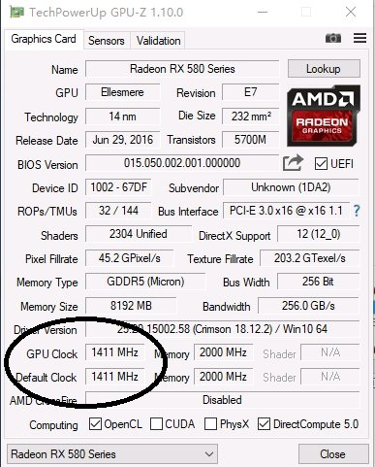
检测真伪
使用GPU-Z查看数据
RX588白金版一般主频为1366MHZ，此处却达到了超白金版才能达到的1411MHZ，主频方面明显不正常。
可能原因：1.通过软件自行提高主频 2.刷写非原装bios 3.显卡硬件损坏，测试数据有误

Slide 9
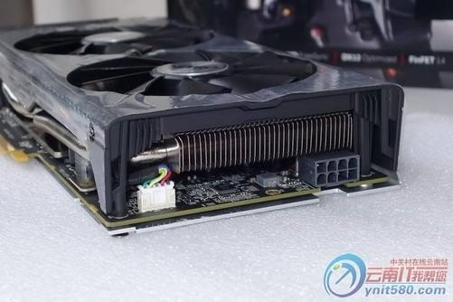
检测真伪
供电口为单8pin供电，与RX488超白金版和RX588白金版供电口一致，与RX588超白金版供电口不同。

Slide 10
检测真伪
鲁大师测试：显卡得分17w左右，略低于RX588平均水平，但是在可接受范围。
显卡烤甜甜圈测试：利用电表测量得到满载功率将近400W，明显高于RX588白金的满载功率，温度达到80度，尚且在正常范围。
3Dmark测试：得分12800，分数明显低于正常的RX588白金版，略低于RX488超白金版，猜测是卖家利用RX488刷入RX588超白金的bios强行提高主频和电压，但是无法突破显卡功耗墙，使得性能不升反降。

Slide 11
检测真伪
RX588和RX488游戏性能相差不算太大，但是就着实事求是的心态，我们有必要有责任进行游戏相关测试，数据如下：
古墓丽影暗影 全高特效 1080p 平均帧数50帧
生化危机2重制版 全高特效 1080p 平均帧数54帧
巫师3狂猎 全高特效 1080p 平均帧数54帧
刺客信条奥德赛 全高特效 1080p 平均帧数52
鬼泣5 全高特效 1080p 平均帧数62
稍稍低于RX588平均水平，在可接受范围内，但是游戏过程中发热量一度超过了80度，非常不正常，疑似超频。

Slide 12
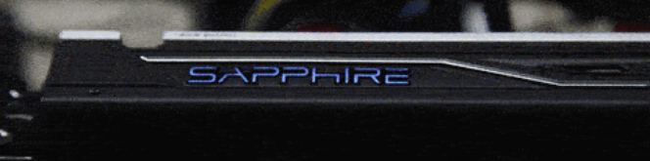
检测真伪
再次拆机进行查看，RX488和RX588在外观上几乎没有差别，但是蓝宝石白金版显卡和超白金版显卡有一个显不太显眼的区别：后者有RGB信仰灯，而前者没有。

Slide 13
检测真伪
结论：小龙同学购买到的显卡，可以确定是通过刷写bios伪装成RX588白金版的RX488超白金版，为假货产品。

Slide 14
购买建议
3

Slide 15
购买建议
市面上的RX588，基本不会以低于700元的价格出现。如若购买到了，注意几点：
1.是否为寨卡
2.bios是否正常
3.是否为长时间工作的矿卡
4.是否有相对应的发票和箱说
但是能以650元购买到正常使用（非矿卡）且体质良好的蓝宝石RX488超白金版，也算是值得起价格了。
小龙同学没有拜托我们检测是否为矿卡，则我们没有继续进行测试，测试工作已全部完成。

Slide 16
Thank you

